Slide 1
解线性代数方程组
温丹苹
邮箱：dpwen@nju.edu.cn
办公室：工管院协鑫楼306

Slide 2
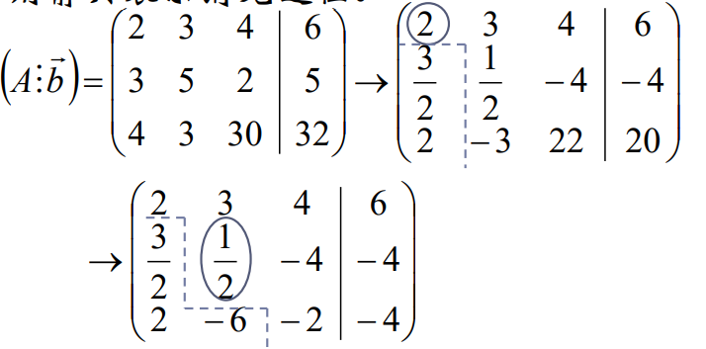
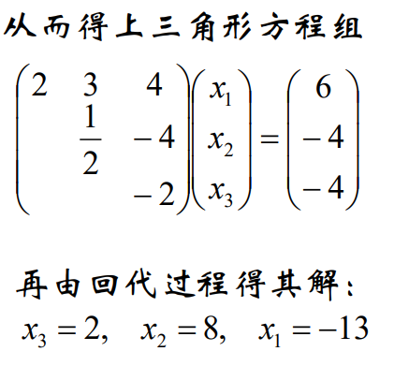
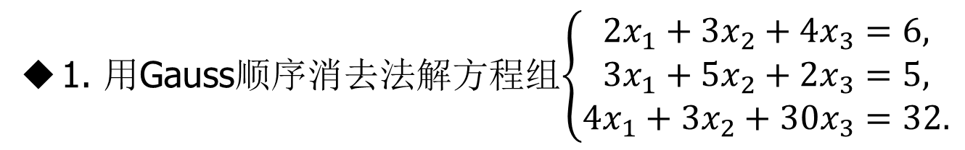
3.1.3 Gauss 消去法的计算步骤
1. 用Gauss顺序消去法解方程组$\left\{\begin{aligned}2x_{1}+3x_{2}+4x_{3}=6, \\ 3x_{1}+5x_{2}+2x_{3}=5, \\ 4x_{1}+3x_{2}+30x_{3}=32.\end{aligned}\right.$
解：用箭头表示消元过程。
上机作业（需交）
Demo_4_1_Gauss_S.m

Slide 3
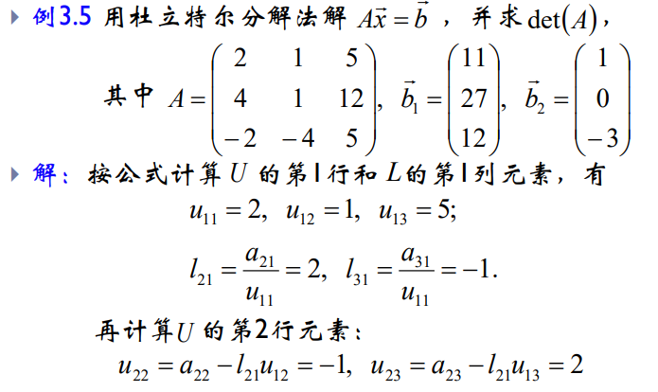

3.2.3 杜立特尔(Doolittle)分解法
2.
笔算，不用交
上机作业（需交）
Demo_4_2_Doolittle.m

Slide 4
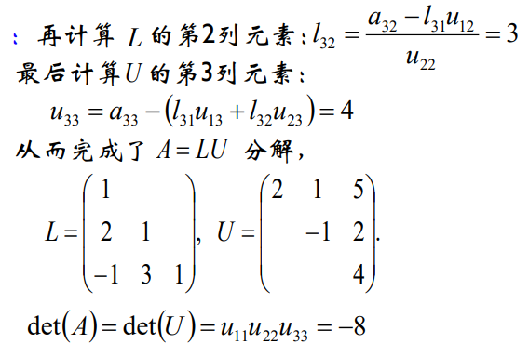

3.2.3 杜立特尔(Doolittle)分解法
解（续）：

Slide 5
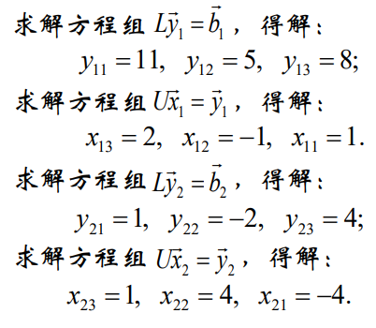
3.2.3 杜立特尔(Doolittle)分解法
解（续）：

Slide 6
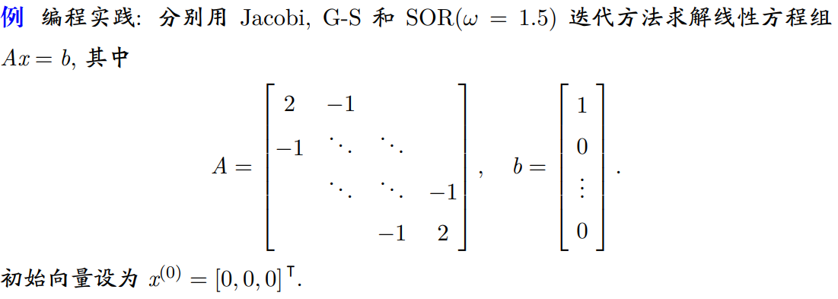
1.4.3 逐次超松弛(SOR) 迭代法
3. 作 业
上机作业（需交）
Demo_6_2_Jacobi_G_S_SOR.m

